Slide 2
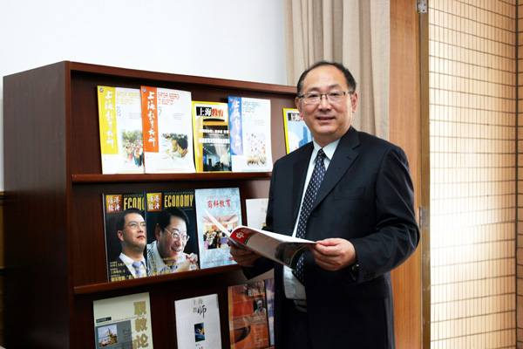
本人簡介
上海市特級校長
上海市中職圖書協會理事長
上海市旅遊職業教育集團副理事長
上海市旅遊教育分會副會長
上海市中職旅遊專業中心組組長
上海市黃浦職業教育集團秘書長
上海市商貿職業教育集團常務理事
中國職教協會商科專業委員會副會長
聯繫方式：shsmly2008@163.com

Slide 3
學校地處上海黄浦江兩岸的核心區域，是面向現代服務業的國家級重點中等職業學校。
上海市中職改革發展特色示範學校
上海市中職課改特色實驗學校
上海市中職旅遊、市場行銷專業師資培訓基地

Slide 4
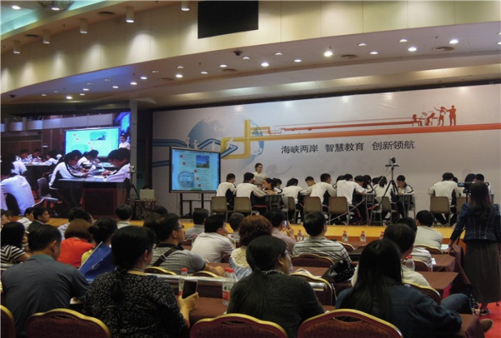
1. 高度、寬度、亮度與溫度
學校把培養“有能力的好人”作為育人目標，通過跨界的思維、跨界的資源、跨界的合作、跨界的學習，打破學校邊界、專業學科邊界、課程教材邊界、社會生活邊界，培養出跨界的、可持續發展的技能型人才，凝聚成自身獨特的辨識度和教育品質。

Slide 5
教師傳道、授業、解惑，讓學生在課堂、社會實踐與虛擬世界的體驗中主動學習，鼓勵學生多維度的學習，增加了學習的高度、寬度、亮度。為學生提供出彩的機會，張弛有序，充滿生命張力，增加了課堂的溫度，拓展了課堂的延展性，成為學校發展、品質提升背後的文化力量。
商貿旅遊學校歡迎您！
舉起您的投票器
www.shsmly.com

Slide 6
2. 老師好好學習，學生天天向上
大數據已成為十分流行的熱點關鍵字，基​於​移​動​互​聯​網​大​數​據​挖​掘​的​智​能​精​准​營​銷已進入我們每天的生活。大數據將給教育帶來什麼？我們的教育是否已經做好了迎接大數據時代的準備？

Slide 7
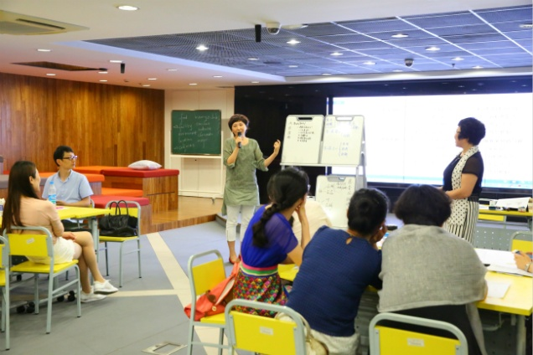
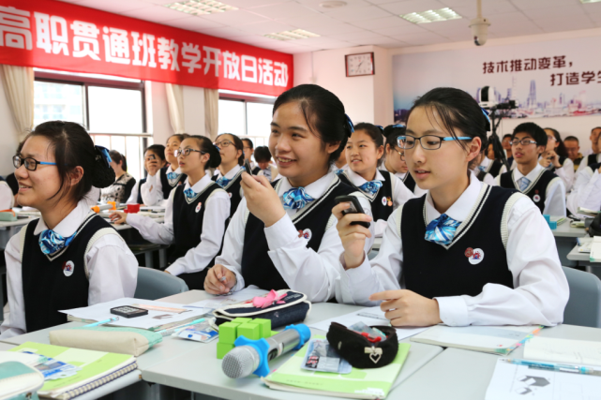
越來越多的教師正在使用資訊化教學工具，這些工具的使用正在改變教師的教學行為，他們改變著自己，和學生一起改變，借助互聯網、擁抱新技術，讓學生有親近感，走進學生，並擁有持續的影響力，老師好好學習，學生天天向上，這些教師讓學生喜歡，形成獨具風采的魅力，形成了獨特風景線。

Slide 8
3. 技術推動變革，智慧喚醒課堂
我們把學校資訊化建設的重點放在課堂，努力打造“智慧課堂”，變革教學模式，改變教材的觀念形態，改變相應的教學環境、手段和方法，使各種教學資源、各個教學要素和教學環節有機融合，產生優化效應，推動學習範式的轉變。

Slide 9
阮毅 老師
“宣傳片後期製作中的調色技術”
四堂公開課片段
01
02
馬蓓蕾 老師
“出口位置個別演示”
03
周佳敏 老師
“探究二次函數在閉區間內的最值”
04
趙慧 老師
“Company Instruction”
您覺得哪節課最有趣，最值得一試？
舉起您的投票器，謝謝

Slide 10
這是一個現代學習的課堂。以任務為驅動，以豐富的學習情境為載體，使學習資源、學習工具和學習活動有機結合，啟發學生利用已有的知識結構中的經驗去理解、同化、建構新的知識，掌握學習本課程（學科）方法，實現掌握知識（學會）與發展能力（會學）的統一。
師生共同成長
師生跨界學習
學習共同體
師生跨界學習
學習工具
學習資源
學習活動
學習範式轉變

Slide 11
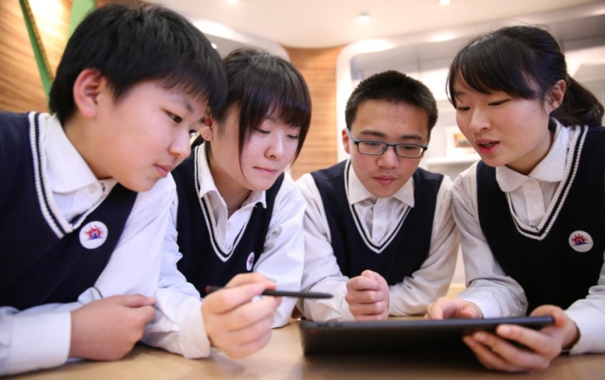
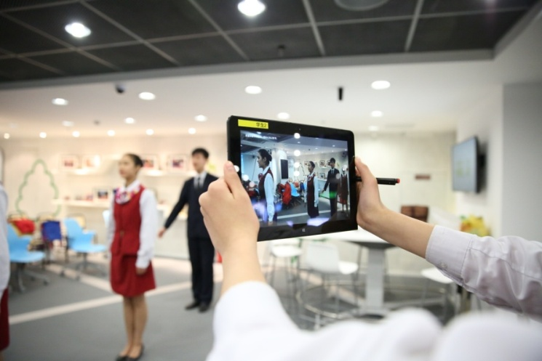
這是一個現代職業教育的課堂。教師對知識體系進行解構，圍繞工作過程，圍繞職業行動能力，圍繞“學評用”，體現“做中學”，改變原來的學習形態，學習邏輯由知識積累向能力積累轉變，提出了對工作過程的整體理解能力、利用資源有計畫完成任務的能力、問題的識別與解決的能力、對工作方法改進的能力、工作任務執行的能力以及嚴謹、負責、效率、合作、安全等職業素養的要求。

Slide 12
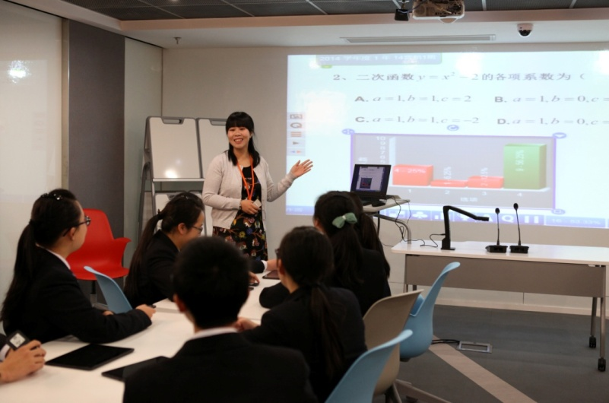
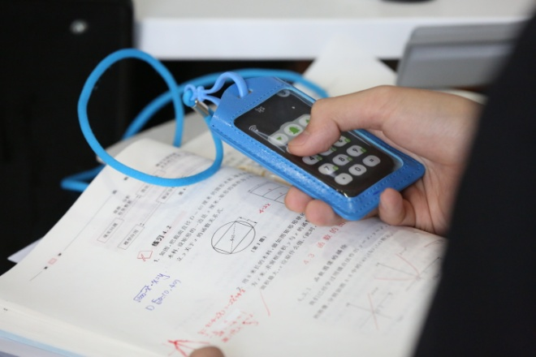
這是一個有趣、有效的課堂。教師利用現代資訊工具，掌控學生學習軌跡，形散神不散，學生間相互啟發、相互學習，教師及時個別輔導。 智能錄播，即時打點回放，對重要的知識點、技能點反復觀看，讓學習更有效；使用IRS即時回饋系統，在愉悅的環境中參與競賽，讓學生學習更有趣；把學習過程即時記錄、播放，由數位化到數據化，讓學生學習更有勁、更有效。

Slide 13
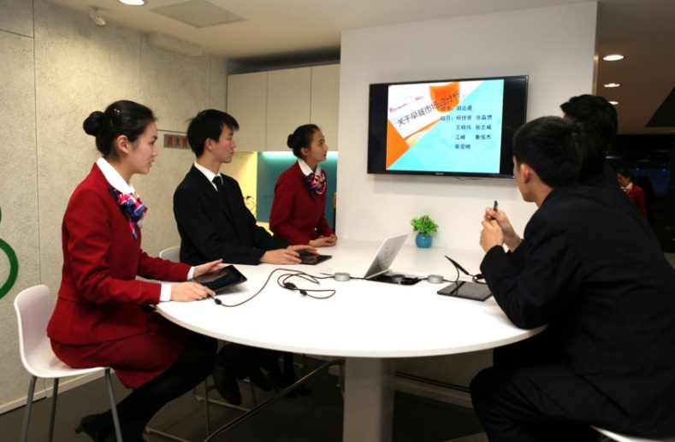
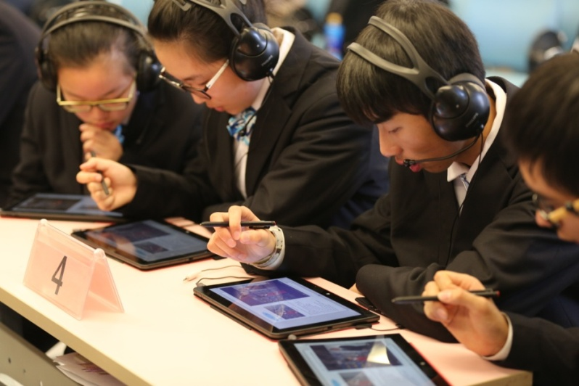
“電子教材的使用，改變了傳統的學習方式、評價方式，後臺強大的數據分析功能可以即時對學生的學習進行分析，教師根據分析結果即時瞭解學生學習的難點，予以特別的講解或指導，促進了學生與學習資源、學生與學生、學生與教師之間的深度互動。“有聲作業”改變了傳統作業形式，契合了職業學校職場英語的“實用”要求。

Slide 14
隨著互聯網、物聯網技術發展，必將對教育產生革命性影響，資訊技術必定會打破傳統學校和教師對學習資源的壟斷，學生學習的途徑和方式將會發生質的改變，推動教學流程再造，教師角色再造、課程模式再造，推動學校產生深層次的變革，學校形態最終會發生改變，真正形成無邊界的課堂或學校。
易樂學習社區

Slide 15
4. 打造智慧教學，促進智慧生成
推行“學評用”混合式教學模式，創設有利於資訊化教學的環境，加快資源與互動學習平臺建設，拓展教學時空，激發學生潛能與智慧，幫助學生“知行合一”，提升核心素養，推動智慧教學與學習範式創新，推進資訊技術與課堂教學深度融合，把課堂變成智慧生成的課堂。

Slide 16
結 語
學習工具的發展推動學習模式的變革，網路環境下的課堂教學將成為“新常態”，這些數據也可以促使我們反思，課堂應該如何變革才符合學生心理特點？課程是否吸引學生？怎樣的師生互動方式受到歡迎？自己在哪些地方上需要進行改進，……真正實現大數據與課堂進程的結合。將來學校之間的品質競爭將是“大數據”運用的競爭。

